Slide 1
第8章 提升方法
导读
Eddy

Slide 2
8.1提升方法Adaboost算法
提升方法的基本思路：
将弱可学习算法提升为强可学习算法。
集成学习两个主要类别：
序列方法
并行方法

Slide 3
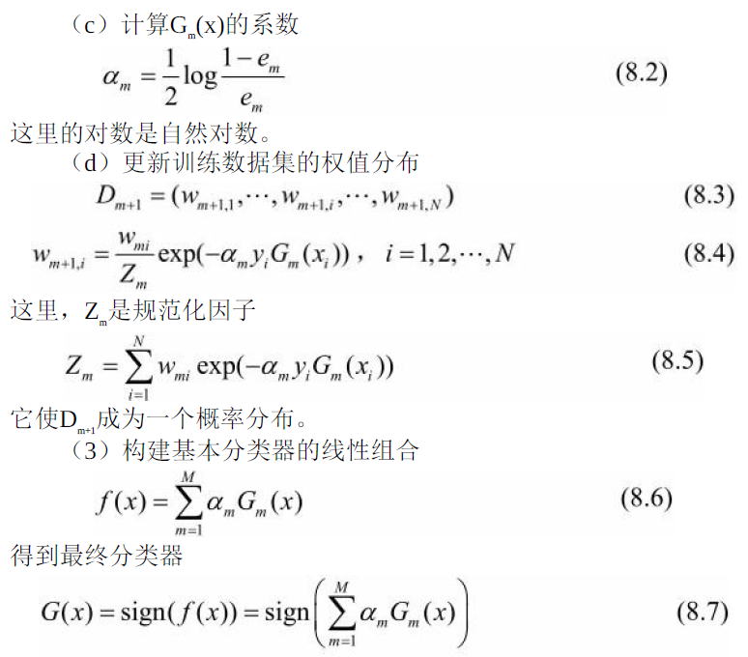
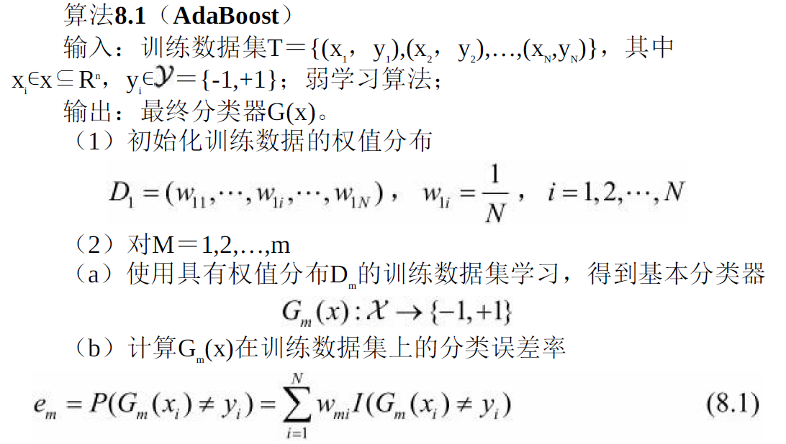
8.1提升方法Adaboost算法
Adaboost算法

Slide 4
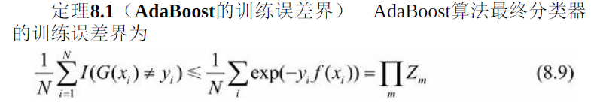
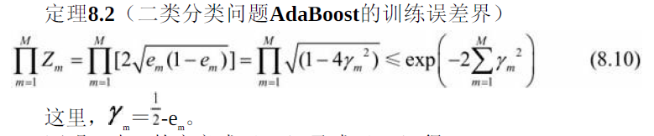
8.2Adaboost算法的训练误差分析
Adaboost算法

Slide 5
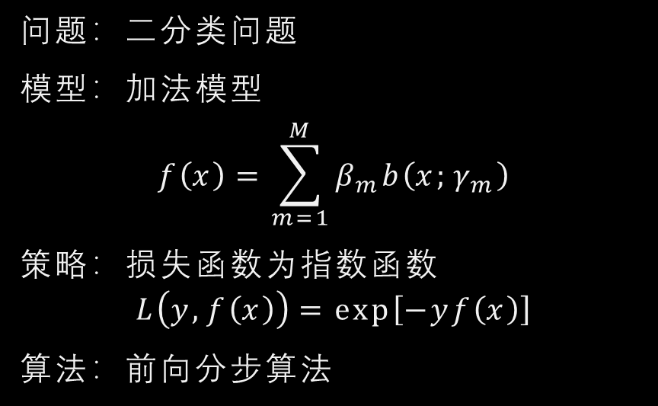
8.3Adaboost算法的解释
问题：二分类问题
模型：加法模型
$$f\left(x\right)=\sum_{m=1}^{M}{β_{m}b\left(x;γ_{m}\right)}$$
策略：损失函数为指数函数
$$L\left(y,f\left(x\right)\right)=\exp\left[−yf\left(x\right)\right]$$
算法：前向分步算法

Slide 6
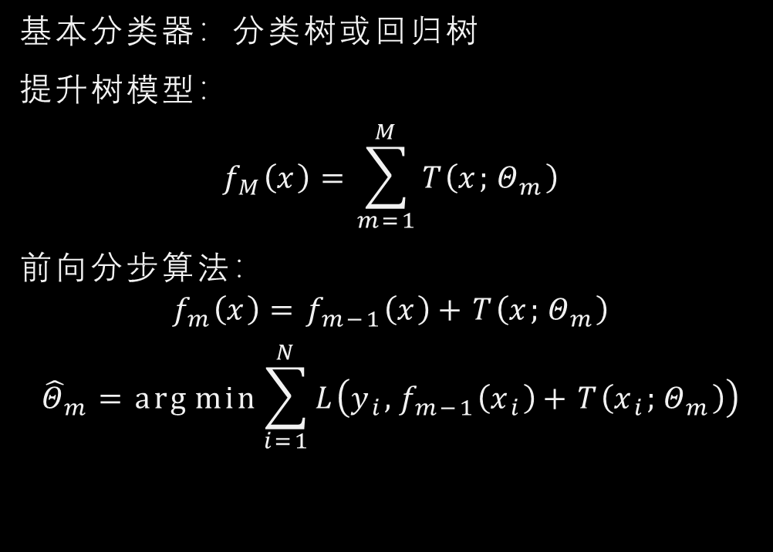
8.4提升树
基本分类器：分类树或回归树
提升树模型：
$$f_{M}\left(x\right)=\sum_{m=1}^{M}{T\left(x;Θ_{m}\right)}$$
前向分步算法：
$$f_{m}\left(x\right)=f_{m−1}\left(x\right)+T\left(x;Θ_{m}\right)$$
$${\hat{Θ}}_{m}=\arg{\min{\sum_{i=1}^{N}{L\left(y_{i},f_{m−1}\left(x_{i}\right)+T\left(x_{i};Θ_{m}\right)\right)}}}$$

Slide 7
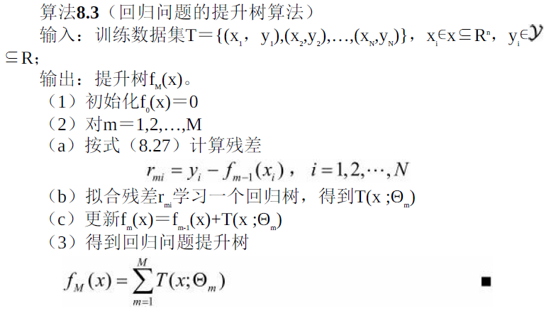
8.4提升树
回归问题（平方误差损失）：

Slide 8
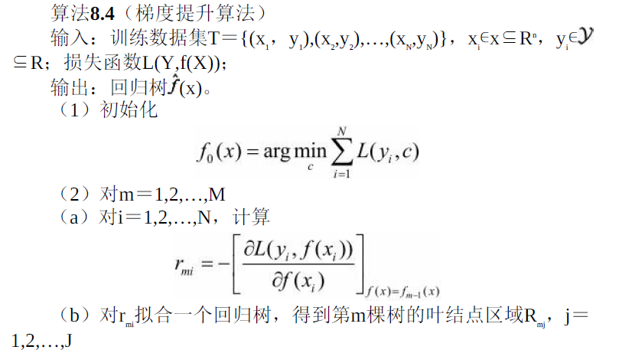
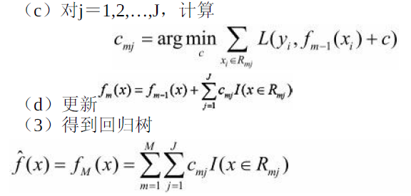
8.4提升树
回归问题梯度提升：

